Slide 1
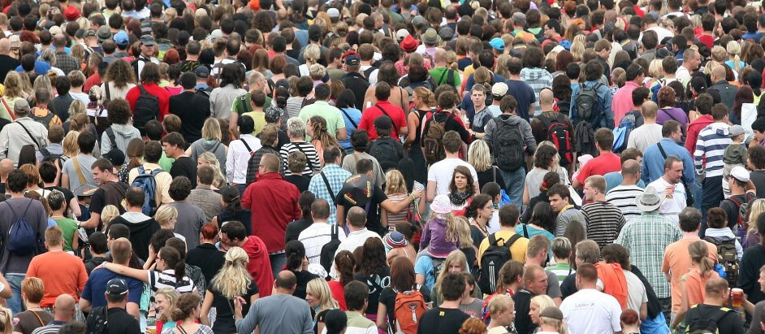
Z0043 GEOGRAFIE OBYVATELSTVA A OSÍDLENÍ 1 cvičení 1 – úvod
Podzim 2017
Petr MAREK
petrmarek@mail.muni.cz

Slide 2
Požadavky k zakončení předmětu (1)
1) aktivní účast na cvičeních
diskuze (i o probrané látce na přednáškách)
max. 2 neomluvené absence
2) představení odborného vědeckého článku z oboru geografie obyvatelstva / demografie
tvorba prezentace na 7 až 10 minut
důvod výběru článku, představení jednotlivých částí, shrnutí hlavních myšlenek článku, subjektivní zhodnocení článku...
na konci prezentace korektní citace článku (viz níže)
na konci prezentace 1 až 2 otázky do diskuze!!!
do příštího cvičení (27. 9. 2017) si každý vyhledá 1 odborný článek (potom bude stanoven harmonogram prezentací)
název článku i časopisu zapsat do předmětové diskuze...

Slide 3
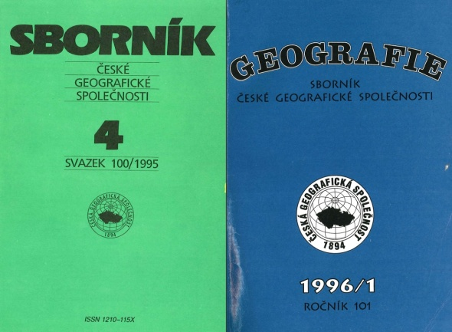
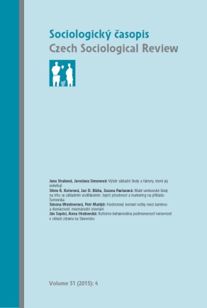
Požadavky k zakončení předmětu (2)
z jakých časopisů je možné čerpat
Demografie: Revue pro výzkum populačního vývoje (vydává ČSÚ)
Historická demografie (Etnologický ústav AV ČR)
Geografie (Sborník České geografické společnosti) (ČGS)
Informace České geografické společnosti (ČGS)
Geografický časopis (SAV)
Sociologický časopis (SOÚ)
a mnoho dalších...

Slide 4
Požadavky k zakončení předmětu (3)
3) vypracování seminární práce
charakteristika obyvatelstva v konkrétním SO ORP
příp. (po domluvě) při nedostupnosti dat v konkrétním okrese
seminárka bude mít následující strukturu:
1 STRUČNÁ GEOGRAFICKÁ CHARAKTERISTIKA ÚZEMÍ
1.1 Poloha a rozloha území
1.2 Fyzickogeografická charakteristika území
1.3 Socioekonomická charakteristika území
1.4 Vývoj počtu obyvatel do roku 2011
2 ROZMÍSTĚNÍ OBYVATELSTVA
2.1 Hustota zalidnění
2.2 Koncentrace obyvatelstva
3 DYNAMIKA OBYVATELSTVA
3.1 Přirozený pohyb obyvatelstva
3.1.1 Přirozený přírůstek
3.1.2 Plodnost
3.1.3 Sňatečnost
3.1.4 Rozvodovost
3.1.5 Potratovost
3.1.6 Mrtvorozenost
3.1.7 Kojenecká úmrtnost
3.1.8 Naděje dožití
3.2 Mechanický pohyb obyvatelstva
3.2.1 Dojížďka do zaměstnání
3.2.2 Migrační přírůstek
3.3 Celkový pohyb obyvatelstva
4 STRUKTURA OBYVATELSTVA
4.1 Struktura obyvatelstva podle pohlaví
4.2 Struktura obyvatelstva podle věku
4.3 Věkové pyramidy
4.4 Struktura obyvatelstva podle religiozity
4.5 Struktura obyvatelstva podle příslušnosti k sektorům národního hospodářství
5 ZÁVĚR
SEZNAM POUŽITÉ LITERATURY A DALŠÍCH PRAMENŮ

Slide 5
Požadavky k zakončení předmětu (4)
každý si zvolí 1 SO ORP
ideálně z bývalého Jihomoravského nebo Severomoravského kraje
resp. aby byla data (hlavně pro rok 1991) dohledatelná v knihovně...
váš SO ORP musí mít alespoň 10 obcí, ale zároveň nedoporučuju zpracovávat SO ORP s velkým počtem obcí
vloni měla každá seminárka nakonec rozsah cca 30–70 stran (právě v závislosti na počtu obcí v daném SO ORP)
do příštího cvičení (27. 9. 2017) se podívat do knihovny a zapsat svůj SO ORP do předmětové diskuze
čas sice do příštího cvičení, ale „kdo dřív přijde, ten dřív mele“...
průběžné zpracovávání seminární práce (po částech – celkem 5)
vždy 2 týdny na vypracování dílčího zadání
první zadání příští týden...
doprovodný text musí být analytický a interpretativní
= nejen popis, ale hlavně zdůvodnění, proč tomu tak je!!!

Slide 6
Požadavky k zakončení předmětu (5)
jednotlivé části seminární práce budou bodované:
1 bod za včasné odevzdání
každé zpoždění o 1 den = 1 trestný bod
1 bod za splnění VŠECH bodů zadání
1 bod za kvalitní doprovodný text (analytický a interpretativní)
1 bod za splnění předepsaných formálních náležitostí (viz níže)
⇨ celkem je tedy možné dosáhnout 20 bodů
pro dosažení zápočtu je podmínkou (vedle aktivní účasti na cvičeních a prezentace odborného článku – viz výše):
mít odevzdané a uznané všechny části seminární práce
získat alespoň 10 bodů za seminární práci
maximálně 1 oprava každé části seminárky (!!!)
za opravu nejsou ztrhávány body, ale 2. oprava již není možná!!!
na případnou opravu je 1 týden
a opět pozdní odevzdání o 1 den = 1 trestný bod

Slide 7
ad) formální náležitosti
nastudovat soubor „Seminární práce – formální úprava“ (viz Studijní materiály v ISu) – pro naše cvičení je závazný!
případně je možné vycházet z materiálů poskytnutých dr. Burianovou
vše (citace atd.) je ale nutné dodržet v celé seminární práci jednotně!
všímejte si ale také citací v odborném článku, který si vyberete (ale pozor na to, že existují právě různé/odlišné možnosti citování...)
odevzdávat (do odevzdáváren v ISu) ve formátu pdf
chyby budu vyznačovat přímo do souborů, které vám pak pošlu zpět
je možné, že si vždy všeho (hned) nevšimnu ⇨ neporovnávat seminárky mezi sebou...
oprava příslušné části seminárky bude nutná, pokud:
nebudou splněny všechny body zadání
bude obsaženo více než 10 věcných či formálních (a to včetně pravopisných chyb a překlepů!) chyb
vyznačené chyby bude nicméně nutno opravit vždy, ale pokud jejich počet nepřesáhne 10, postačí oprava s odevzdáním další části seminárky
pokud vyznačené chyby nebudou odstraněny ani do příště, budou se počítat za dvojnásobek (tedy 1 chyba bude počítána za 2, při dalším neopravení za 4 atd.)
1 bod za splnění předepsaných formálních náležitostí lze získat pouze při maximálním počtu 10 formálních chyb (vč. chyb pravopisných a překlepů)

Slide 8
Jaký je rozdíl mezi geografií obyvatelstva a demografií?
DEMOGRAFIE
objekt studia = lidská populace (v rámci ČR např. romská populace...)
předmět studia = demografická / populační reprodukce (tedy pouze rození a umírání)
X
GEOGRAFIE OBYVATELSTVA
objekt studia = obyvatelstvo (tj. skupina lidí, která žije na urč. území)
předmět studia = základní znaky a zákonitosti vývoje, velikosti, rozmístění, struktury a dynamiky prostorových struktur (prostorového složení) obyvatelstva (tedy i migrace)

Slide 9
Děkuju za pozornost :)

